Slide 1

COMISION INTERAMERICANA PARA EL
CONTROL DEL ABUSO DE DROGAS
C I C A D
Secretaría de Seguridad Multidimensional
SEPTUAGESIMO PERÍODO ORDINARIO DE SESIONES DE LA CICAD
16-19 de noviembre de 2021
Sesión virtual
OEA/Ser.L/ XIV.2.70
CICAD/doc.2632/21
17de noviembre, 2021
Textual
PROFESOR COPYTZY CRUZ
SESION PLENARIA 6 PANEL 6
EPIDEMIOLOGÍA DE AGUAS RESIDUALES HERRAMIENTA PARA FORTALECEREL SISTEMA DE ALERTAS TEMPRANAS DE CONSUMO DE SUSTANCIAS PSICOACTIVAS

Slide 2

Epidemiología de aguas residuales herramienta para fortalecer el sistema de alertas tempranas de consumo de sustancias psicoactivas
Panel 6:
Aguas residuales como herramienta para estimar el consumo de drogas
18 de noviembre 2021
D en C Copytzy Cruz Cruz
Profesora-investigadora
Laboratorio de fármacos huérfanos
Departamento de Sistemas Biológicos
Universidad Autónoma Metropolitana-Xochimilco
Ciudad de México, México

Slide 3
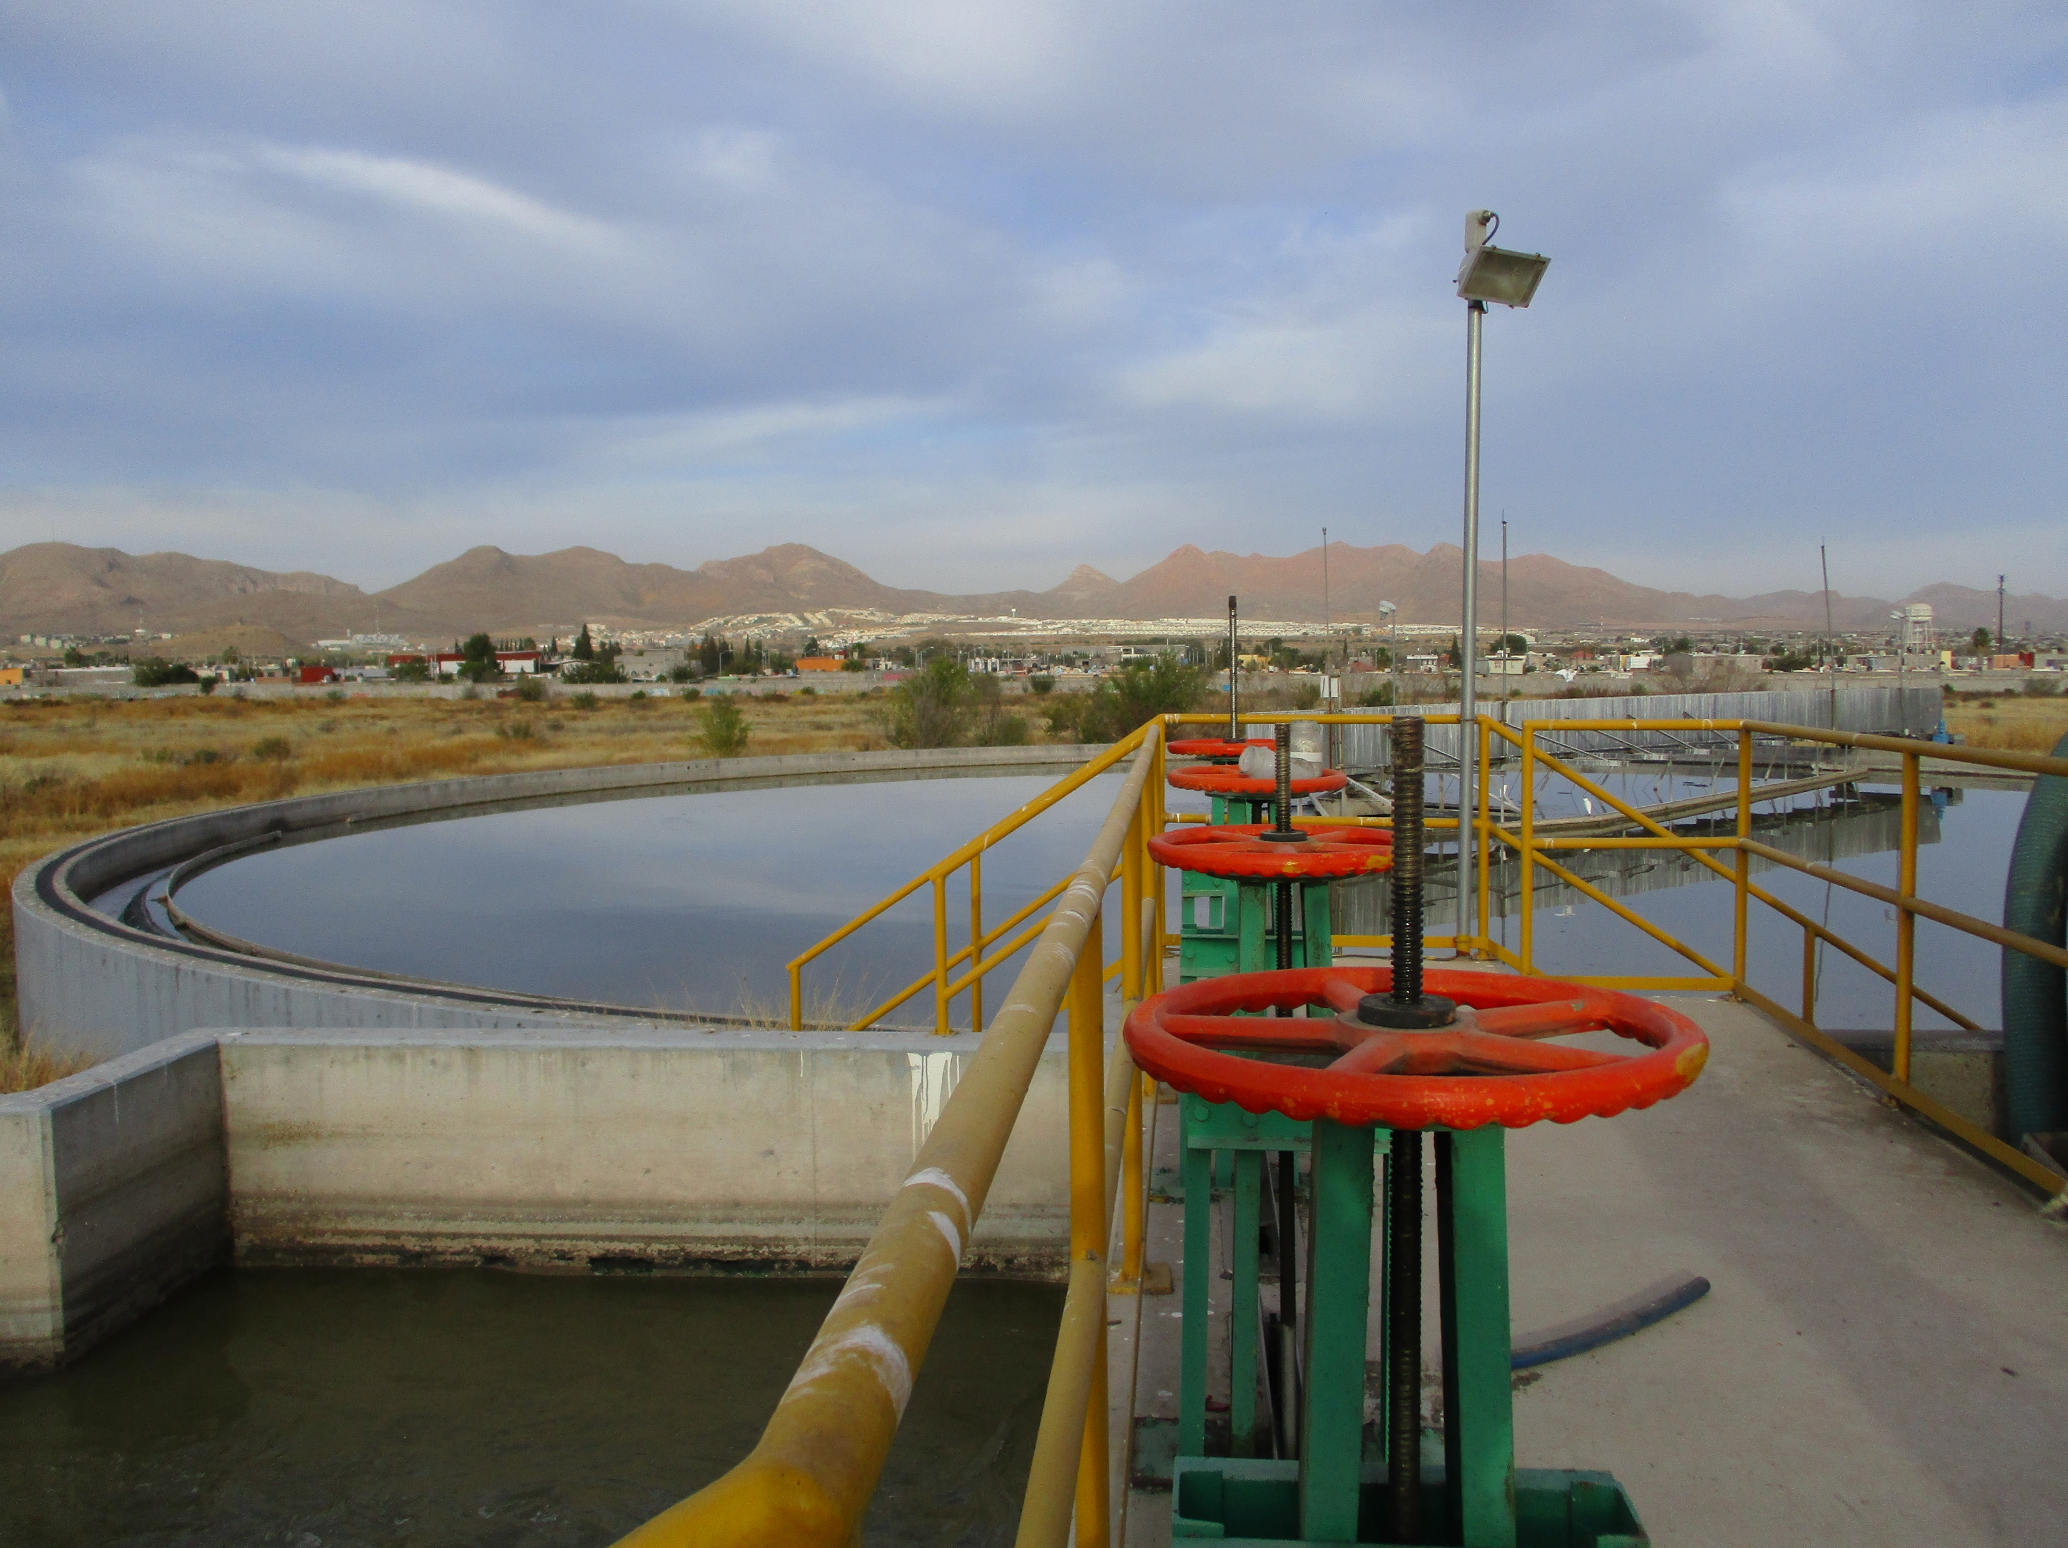

Slide 4
Agenda
Epidemiología de aguas residuales, herramienta complementaria en el monitoreo de consumo de sustancias psicoactivas
¿Qué se ha desarrollado en México?
Fortalezas, limitaciones y retos para la instalación de un sistema de monitoreo de sustancias psicoactivas en la región latinoamericana

Slide 5
Retos para monitorear el consumo de sustancias psicoactivas
  Consumo a la alza
  Mercado de sustancias psicoactivas globalizado
  Crecimiento de los mercados de drogas en línea
  Mas y nuevas sustancias psicoactivas

Slide 6
¿Como monitoreamos el consumo de sustancias psicoactivas?
  Encuestas poblacionales (Limitaciones: auto-reporte, costo, frecuencia)
  Tendencia de medicamentos prescritos
  Volumen de sustancia incautada
  Desenlaces fatales y no fatales relacionados con sustancias psicoactivas
  Registro de usuarios de centros de atención a adicciones
Nuevos enfoques son necesarios.²
  Aumentar la frecuencia de monitoreo
  Identificar sitios clave de consumo
  Identificar drogas emergentes y patrones de cambio

Slide 7

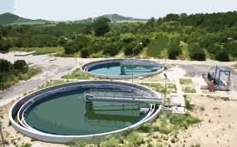
Epidemiología de aguas residuales
Disciplina científica cuyo objetivo es aplicar la química analítica al análisis de aguas residuales para conocer la exposición humana a diversos compuestos químicos (o en menor medida a agentes patógenos)³
Ingesta de sustancia psicoactiva
Cantidad de sustancia psicoactiva consumida (mg/día por 1000 hab)
Factor de Corrección
Metabolito excretado en orina
Residuo de sustancia descargado (mg/día por 1000 hab)
Tasa de flujo (L/día) y población
servida por la PTAR
Sistema de agua residual
Orina en agua residual
Concentración de sustancias psicoactivas y metabolitos (ng/L)
Análisis químico
Planta de Tratamiento de Agua Residual (PTAR)
Colecta de muestra (PTAR)

Slide 8

Experiencias exitosas en el mundo
SCORE (Sewage analysis CORe group Europe): Estudio donde se ha analizado el agua residual generada por 60 millones de personas de 120 ciudades en 37 países
Red Española de Análisis de Aguas Residuales con fines epidemiológicos es una Red de 13 grupos de investigación españoles

Slide 9

Experiencias exitosas en el mundo
National Wastewater Drug Monitoring Program
Programa nacional, interinstitucional de Australia con análisis temporales amplios
Coalición en agua residual COVID-19
Unión de laboratorios que coadyuvan en el análisis de agua residual.

Slide 10
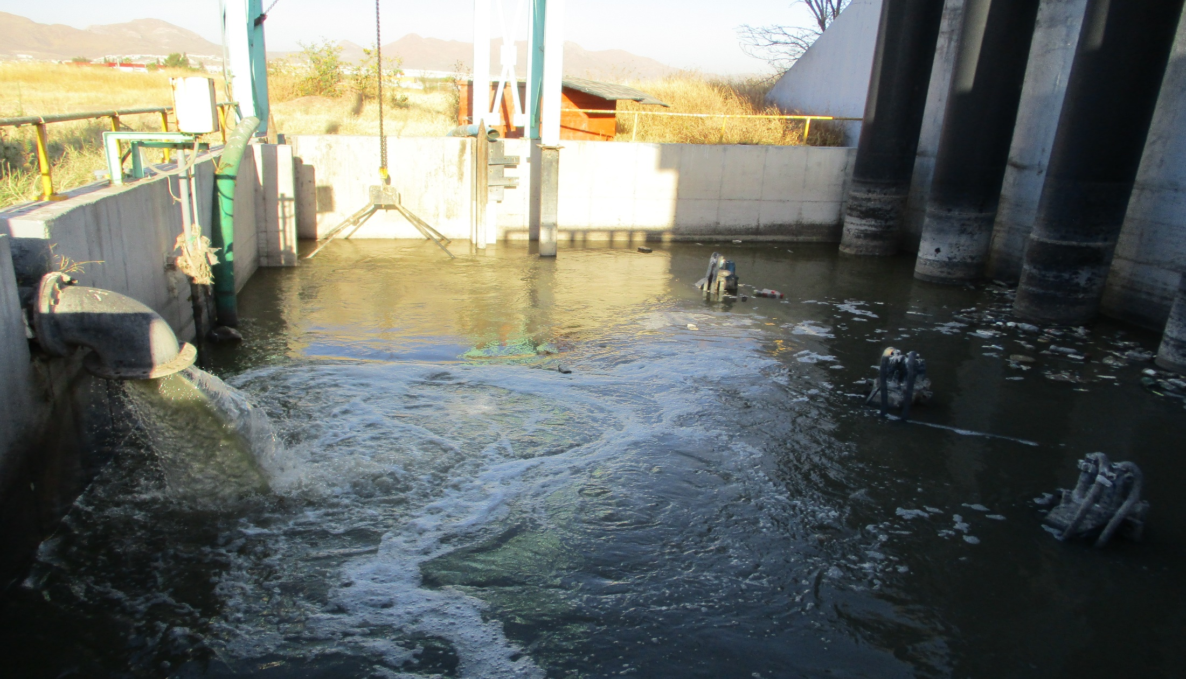
¿Qué se ha desarrollado en México?

Slide 11
Estudio piloto 2015
Objetivo Explorar la factibilidad de medir las concentraciones de anfetamina, metanfetamina, éxtasis (MDMA), marihuana, cocaína, heroína y sus metabolitos en aguas residuales de Plantas de Tratamiento y sitios con poblaciones específicas.
Métodos Sitios con poblaciónes específicas: Centros de Readaptación Social (Cereso), unidades de tratamiento de adicciones (UTA) y Centros Educativos. Plantas de Tratamiento de Agua Residual
Muestras compuestas desde muestreo tiempo-proporcional. Análisis de las muestras de agua residual en el laboratorio de la Universidad Jaume I de Castellón, España

Slide 12
Estudio piloto 2015: Hallazgos
n/N: número de centros/total de centros
UTA: Unidad de Tratamiento de Adicciones Cereso: Centro de Readaptación Social
THC-COOH, 11-Nor-9-carboxi-delta-9-tetrahidrocannabinol, metabolito secundario del tetrahidrocannabidol

Slide 13
Estudio piloto 2015: Hallazgos
Niveles de consumo comunitario de sustancias psicoactivas (mg/1 000 hab/día) 2015. México
Anfetamina Metanfetamina Cocaína Marihuana

Slide 14
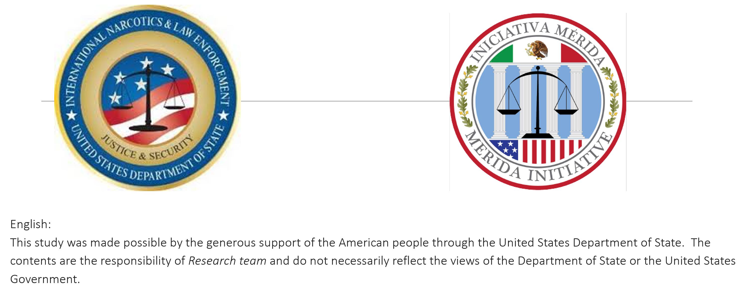
Estudio 2017
Objetivo Monitorear el uso de drogas incluyendo fentanilo y ketamina en 15 ciudades mexicanas a través de epidemiología de aguas residuales.

Slide 15
¿Que medimos?
Droga | Residuo de Droga (RD) analizado
Anfetamina | Anfetamina
Metanfetamina | Metanfetamina
Éxtasis | 3,4-metilendioximetanfetamina (MDMA)
Cocaína | Benzoilecgonina Cocaína
Marihuana-Cannabis (Tetrahidrocannabinol) | 11-nor-9-carboxi-Δ9-tetrahidrocannabinol (THC-COOH)
Heroína | 6-acetilmorfina (6-MAM)
Ketamina | Ketamina
Fentanilo | Fentanilo Norfentanilo

Slide 16
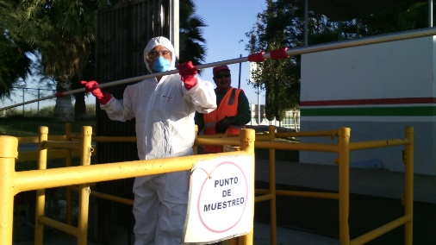
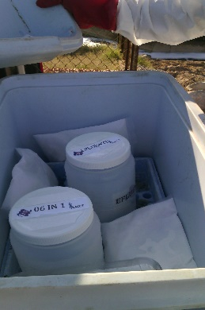
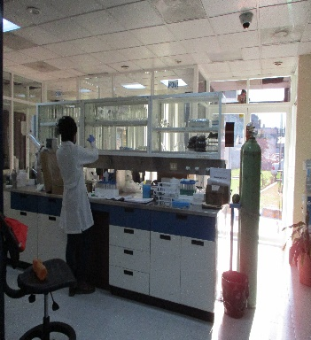
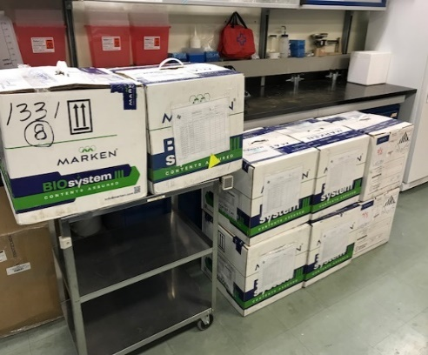

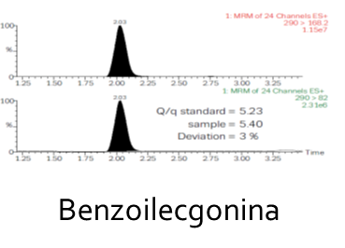
1. Muestra compuesta de 24 h de agua residual (50 ml/hr) durante 7 días en cada Ciudad
Proceso general
2. Cuantificación de los residuos de droga
Extracción en fase sólida.
Separación cromatográfica (LC–HRMS). Cuantificación en ng/L
3. Estimación del consumo de acuerdo a Zuccato
RD descargado (mg/día/1000 hab)=
Concentración de RD x Flujo de agua x (1000 hab / población servida)
  Consumo de droga (mg/día/1000 hab)=
RD descargado x Factor de corrección

Slide 17
Estudio 2017: Hallazgos
Porcentaje de muestras con drogas detectadas en agua residual de influente
Residuo de Droga | Tijuana | SLRC | Nuevo Laredo | Torreón | Monterrey | Culiacán | Chihuahua | Zacatecas | Guadalajara | Ciudad de México | Cuernavaca | Acapulco | Veracruz | Oaxaca | Mérida
 | n=7 | n=7 | n=7 | n=7 | n=7 | n=7 | n=7 | n=7 | n=7 | n=7 | n=7 | n=7 | n=7 | n=7 | n=7
Anfetamina | 100 | 100 | 14.3 | 57.2 | 14.3 | 71.5 | 71.5 | 14.3 | 71.4 | 14.3 | 14.3 | 57.1 | 14.3 | 85.7 | 85.7
Metanfetamina | 100 | 100 | 100 | 100 | 100 | 100 | 85.7 | 100 | 100 | 71.4 | 71.4 | 85.7 | 85.7 | 100 | 71.4
MDMA | 100 | 100 | 42.9 | 71.5 | 71.4 | 57.1 | 100 | 100 | 100 | 85.7 | 71.4 | 85.7 | 57.1 | 100 | 85.7
Benzoilecgonina | 100 | 100 | 100 | 85.7 | 85.7 | 28.6 | 100 | 57.1 | 100 | 85.7 | 100 | 57.1 | <LD | 100 | 85.7
Cocaína | 100 | 100 | 100 | 85.7 | 100 | 100 | 85.7 | 14.3 | 71.4 | 85.7 | 100 | 71.4 | 42.9 | 100 | 100
THC-COOH | 100 | 100 | 100 | 100 | 100 | 42.9 | 100 | 85.7 | 100 | 71.4 | 100 | 100 | 85.7 | 100 | 85.7
Ketamina | 57.1 | 14.3 | 14.3 | <LD | <LD | <LD | 14.3 | 57.1 | 14.3 | <LD | 14.3 | 28.6 | <LD | 14.3 | 28.6
6-acetilmorfina | <LD | 42.9 | <LD | 14.3 | 57.1 | 42.9 | <LD | <LD | 14.3 | ND | ND | <LD | <LD | 28.6 | <LD
Fentanilo | <LD | <LD | ND | <LD | <LD | 28.6 | ND | <LD | <LD | <LD | <LD | ND | <LD | <LD | <LD
Norfentanilo | <LD | <LD | <LD | <LD | <LD | <LD | <LD | <LD | <LD | <LD | <LD | <LD | 14.3 | <LD | <LD
<LD, debajo del límite de detección, al menos una muestra ND, No detectado
SLR, San Luis Río Colorado

Slide 18
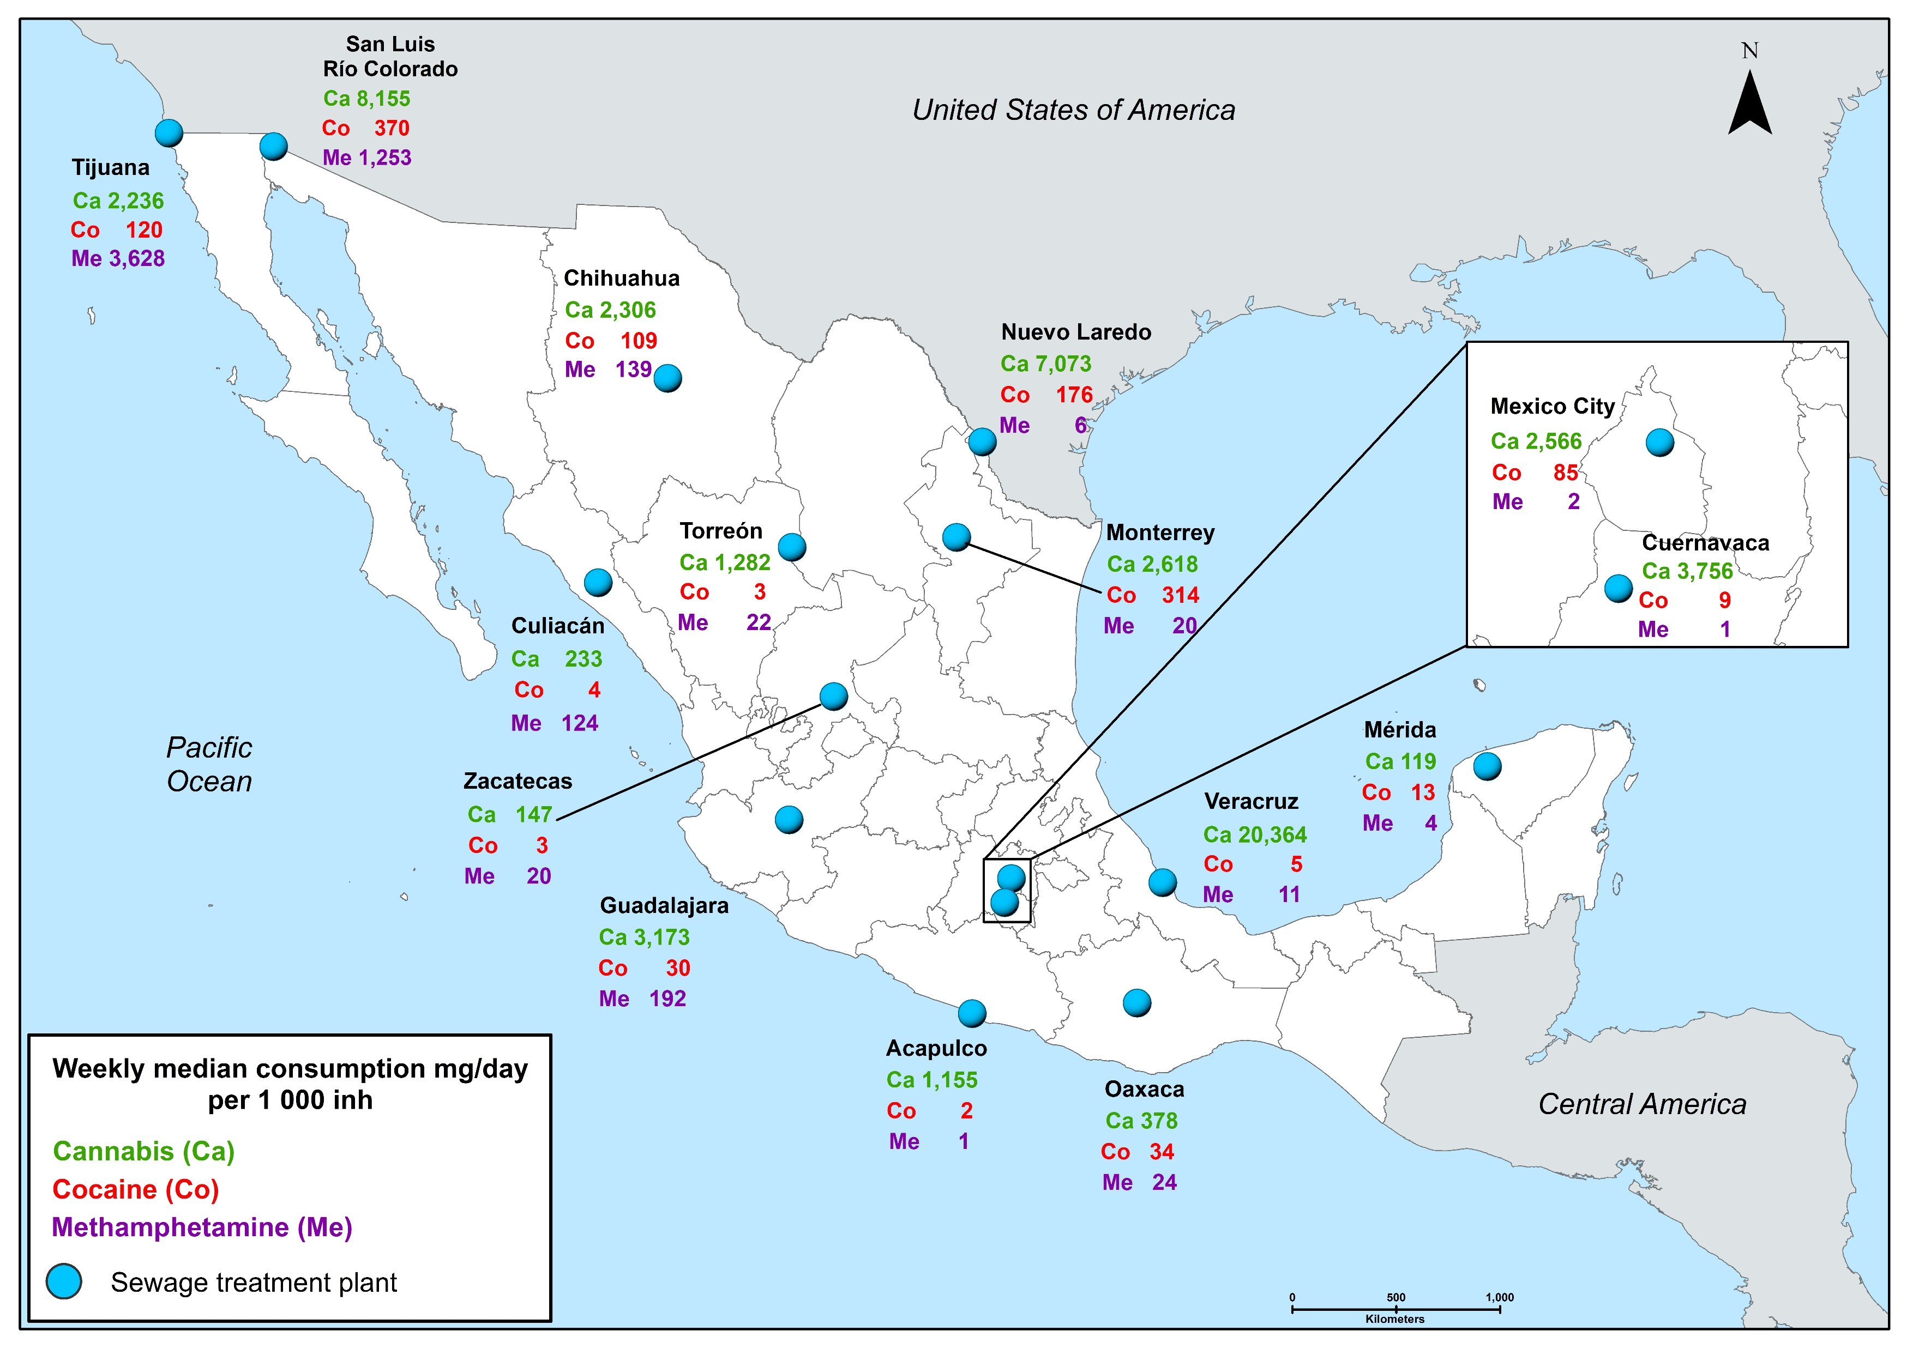
Estudio 2017: Hallazgos

Slide 19
Niveles medianos semanales de consumo de metanfetamina
(mg/día por 1000 hab)
Estudio 2017: Hallazgos

Slide 20
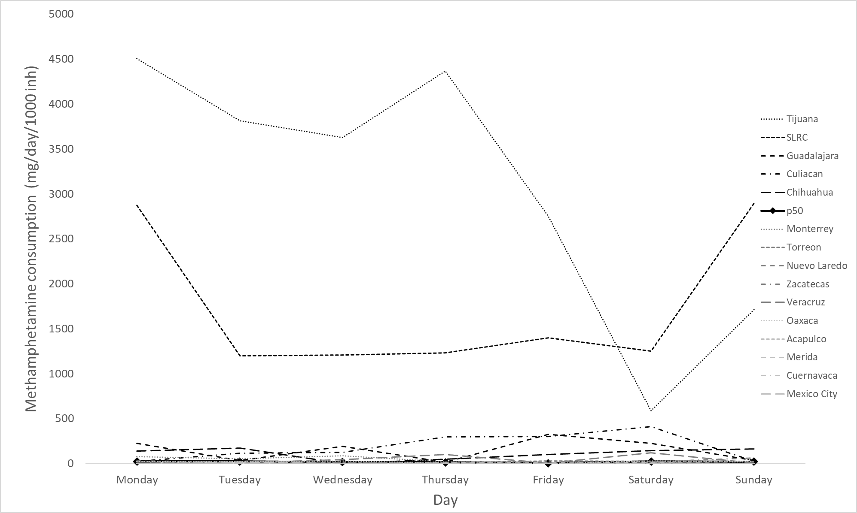
Perfil semanal de consumo de metanfetamina (mg/day por 1000 hab)
Estudio 2017: Hallazgos

Slide 21
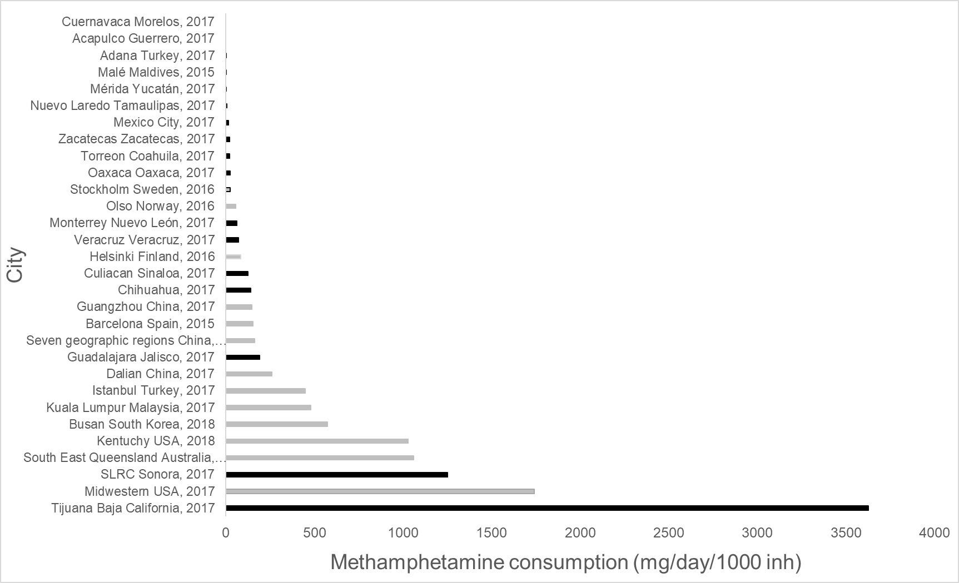
Comparación del consumo de metanfetamina
(mg/day por 1000 habitantes)
Estudio 2017: Hallazgos

Slide 22
Aprendizajes relevantes de este estudio
Las aguas residuales son una fuente objetiva y accessible para monitorear consumo de sustancias psicoactivas con gran facilidad.
Identificación y cuantificación de sustancias psicoactivas con alto consumo
  Marihuana y éxtasis fueron cuantificadas en todas las ciudades mexicanas
  Las medianas mas altas de consumo: marihuana y cocaína.
Identificación y cuantificación del consumo de fentanilo
Estudio 2017: Hallazgos

Slide 23
Aprendizajes relevantes de este estudio
Análisis de tendencias de consumo
  Temporal
    Drogas de fin de semana: Heroina, éxtasis, ketamina
    Consumo semanal estable: Anfetamina, marihuana y cocaína
  Espacial
    Marihuana Veracruz, SLR-Sonora
    Cocaína SLR-Sonora, Monterrey-Nuevo León
    Metanfetamina Tijuana-Baja California, SLR-Sonora
    Fentanilo Monterrey-Nuevo León y SLR-Sonora
Estudio 2017: Hallazgos

Slide 24
Fortalezas, limitaciones y retos para la instalación de un sistema de monitoreo de sustancias psicoactivas
Fortalezas
  Factible implementar un sistema continuo de monitoreo del consumo de sustancias psicoactivas desde aguas residuales.
  Niveles de consumo, tipos de drogas e identificación de focos rojos
  Posibilidad de monitorear a distintos niveles: ciudad, sector, área, lugares específicos (centros de readaptación, bares)
  Altamente relevante para salud y seguridad

Slide 25
Fortalezas, limitaciones y retos para la instalación de un sistema de monitoreo de sustancias psicoactivas
Retos
  Residuos: uso médico u otras fuentes (ketamina y norfentanilo)
  Integrar ciudades clave, zona urbana vs rural
  Implementar el método para validar información (ej. certificación)
  Refinar la información sobre la población servida de la PTAR (creatinina) y de la aportación de agua a las plantas (casa habitación vs. industria)

Slide 26
Fortalezas, limitaciones y retos para la instalación de un sistema de monitoreo de sustancias psicoactivas
Limitaciones y retos
Se requiere fortalecer las fuentes de información para producir estimaciones reproducibles y precisas.
Poca información de nuevas drogas o biomarcadores.
Distinguir entre el uso médico y de otras fuentes (drogas médicas: fentanilo, ketamina)
Infraestructura analítica y desarrollo de técnicas de análisis de nuevas sustancias y sus metabolitos.
  Opciones: Trabajo en red, colaboración interinstitucional

Slide 27
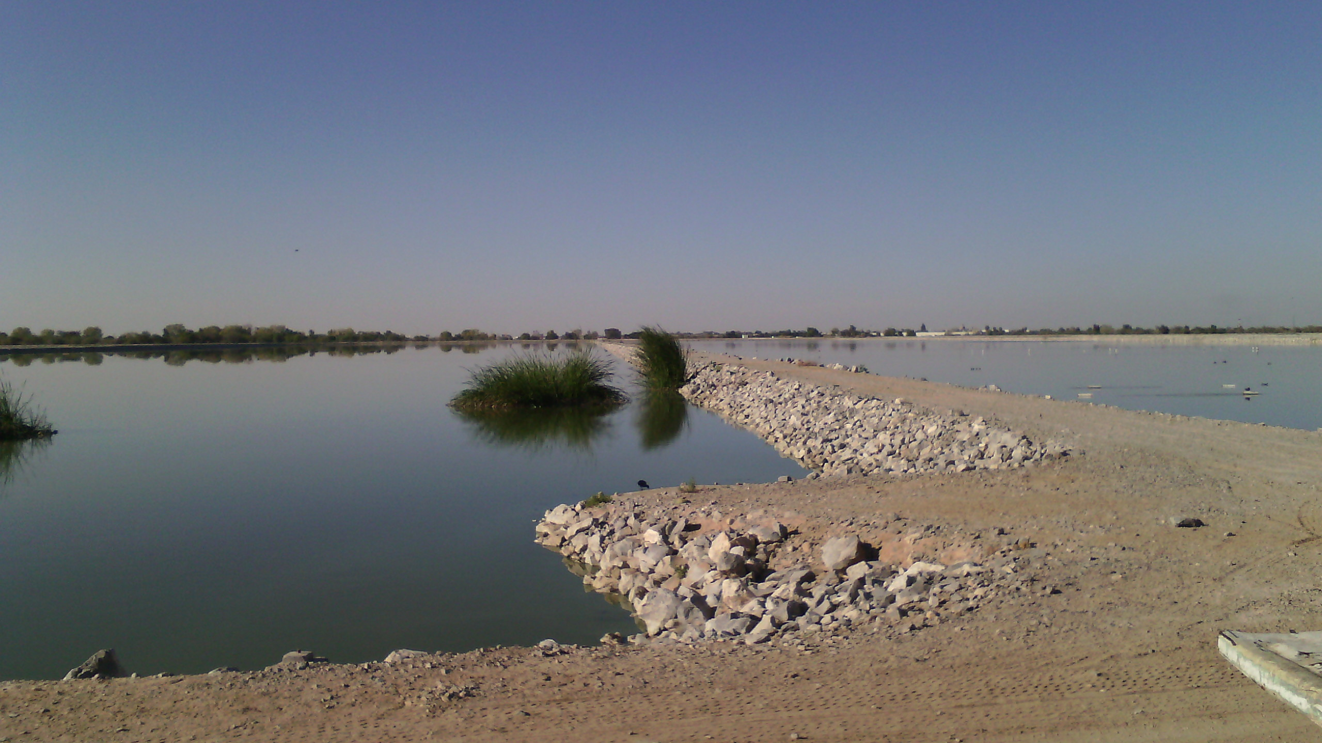

GRACIAS
Por un uso racional de sustancias psicoactivas
Email de contacto: ccruzc@correo.xoc.uam.mx
copytzycruz@gmail.com

